Slide 1
Vakuová technika technologie
Vítězslav Otruba

Slide 2
Vakuová technika
Důvody práce v ultravysokém vakuu:
  Je třeba omezit počet srážek elektronů s částicemi zbytkových plynů. Dostačuje 10⁻⁴ Pa (střední volná dráha desítky metrů)
  Omezení sorpce plynů na povrchu pevných vzorků:
    Kinetická teorie plynů – počet molekul dopadajících na povrch vzorku z plynné fáze n=0,71.p.N_{av}t(π.R.T.M^{)-1/2}
    Za předpokladu 100% sorpce platí za laboratorní teploty a vzduch: t_{mono}~10⁻⁴/p [s;Pa]
    Při tlaku 10⁻⁷ Pa se pokryje vzorek monomolekulární vrstvou přibližně za 1000 s.

Slide 3
Dosažení ultravysokého vakua
Klasické rotační a difusní vývěvy s oleji s malou tenzí par (např. polyfenylenether)
Iontové vývěvy čerpají plyn po jeho ionizaci Towsendovým nebo vf výbojem, příp. svazkem elektronů. Ionty jsou čerpány elektrickým polem k předvakuu.
  Pro zvýšení účinnosti ionizace elektrony jsou molekuly (atomy) ionizovány na kruhových drahách (orbitronová vývěva)
  Jsou chemisorbovány na aktivním povrchu kovu (Ti) připraveném sublimací nebo katodovým naprašováním (iontově sorpční nebo getrovací vývěvy)
Kryogenní a turbomolekulární vývěvy

Slide 4
Měření tlaku plynu při ultravysokém vakuu
Ionizace zbytkových plynů svazkem elektronů a měření proudu vzniklých iontů (systém Bayard – Alpert) do
10⁻⁹ Pa
Kvadrupólový hmotnostní spektrometr pro tlaky do
10⁻¹² Pa

Slide 5
Přehled témat
I. Vakuová technika
1. Úvod
2. Proudění plynů, sorpce a desorpce
3. Metody získávání vysokého vakua
4. Ultravakuová technika
5. Měřeníení nízkých tlaků
II. Speciální technologie
1. Svařování elektronovým svazkem
2. Pájení ve vakuu

Slide 6
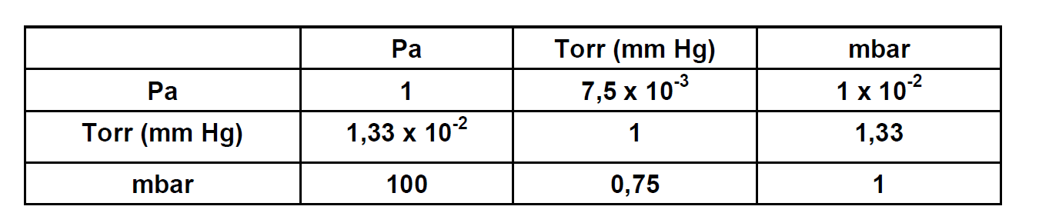
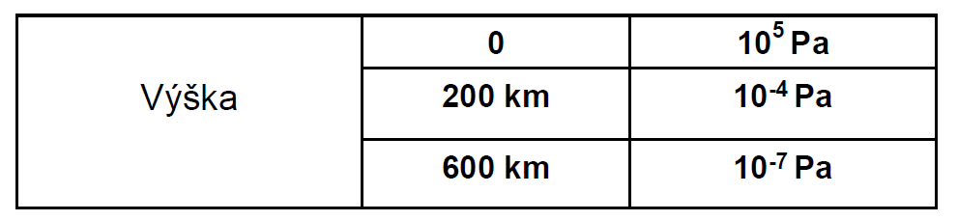
Úvod, jednotky, obor tlaků, význam vakua
Vakuum - prostředí obsahující plyny nebo páry o tlaku nižším než je tlak atmosférický. V ČR je jednotkou tlaku Pa (N/m²)
Atmosférický tlak = 760 mmHg = 101 kPa ≈ 10⁵ Pa
V kosmickém prostoru 10⁻¹³ až 10⁻¹⁴ Pa

Slide 7
Obory tlaků
Nízké vakuum 10⁵ Pa ÷ 10⁻¹ Pa - sušení, impregnace, vakuová metalurgie
Vysoké vakuum 10⁻² Pa ÷ 10⁻⁶ Pa - elektronky, elektronové mikroskopy, urychlovače
Ultravakuum (UHV) 10⁻⁷ Pa ÷ 10⁻¹⁰ Pa - výzkum povrchů
Extravysoké (XHV) < 10⁻¹⁰ Pa - nanotechnologie

Slide 8
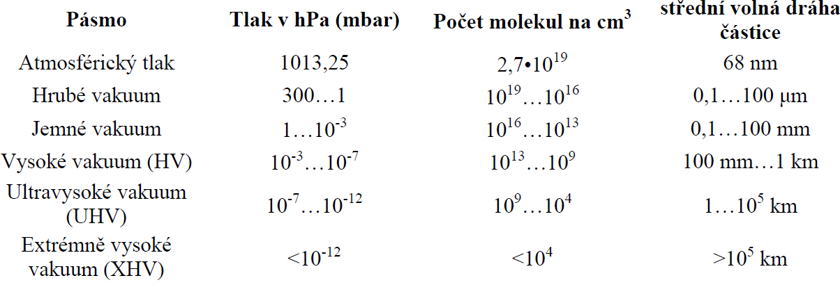
Stupně vakua
Ultravysoké a extrémní vakuum je zajímavé především pro velmi dlouhé volné dráhy částic a používá se proto v urychlovačích částic, v termojaderných zařízeních a podobně. Vytváří se několikastupňovými vývěvami a vyžaduje speciální materiály a technologie. Vyskytuje se ve vesmírném prostoru za hranicemi zemské atmosféry. Průměrná hustota vakua mezihvězdného prostoru se odhaduje na 1 atom (v drtivé většině vodíku) na 1 m³.

Slide 9
Význam vakua
Umožňuje částicím nebo tělesům volný pohyb v prostoru bez srážek s molekulami nebo atomy plynu
(při 10⁻⁴ Pa je střední volná dráha molekul 50 m)
2. Uchování čistého povrchu
(při 10⁻⁴ Pa se vytvoří monomolekulární vrstva za 1 s)

Slide 10
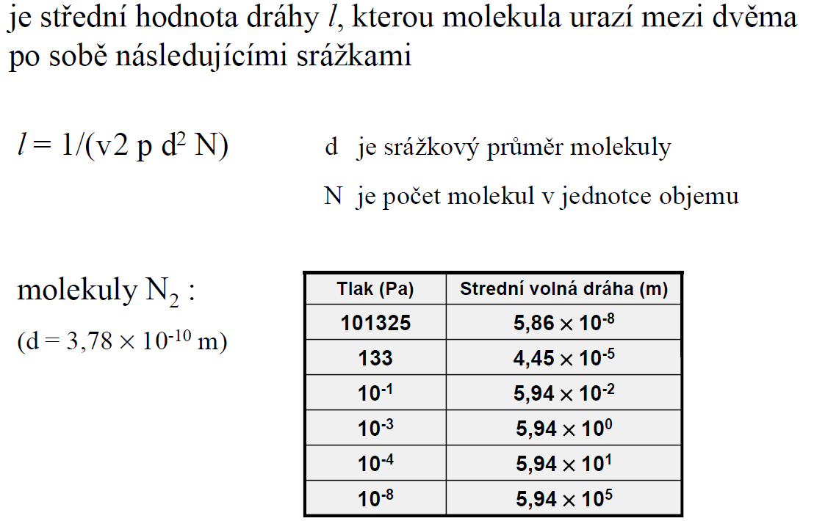
Střední volná dráha molekul

Slide 11
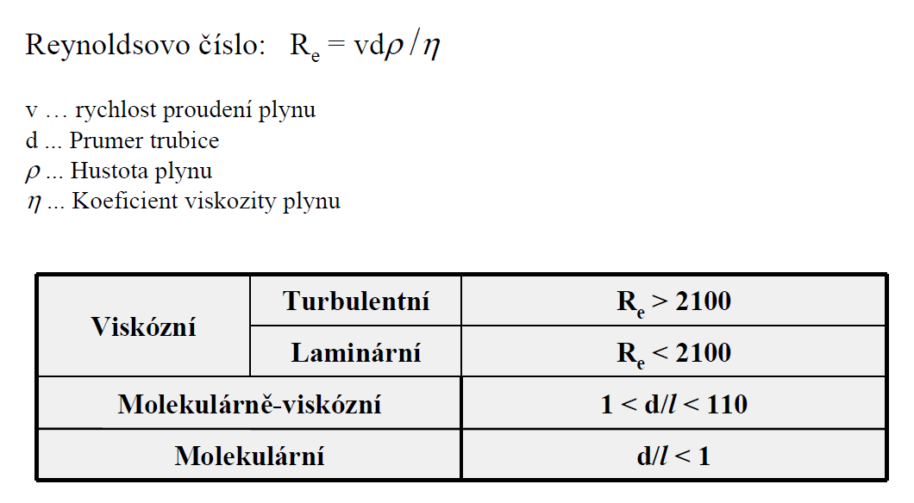
Proudění plynu

Slide 12
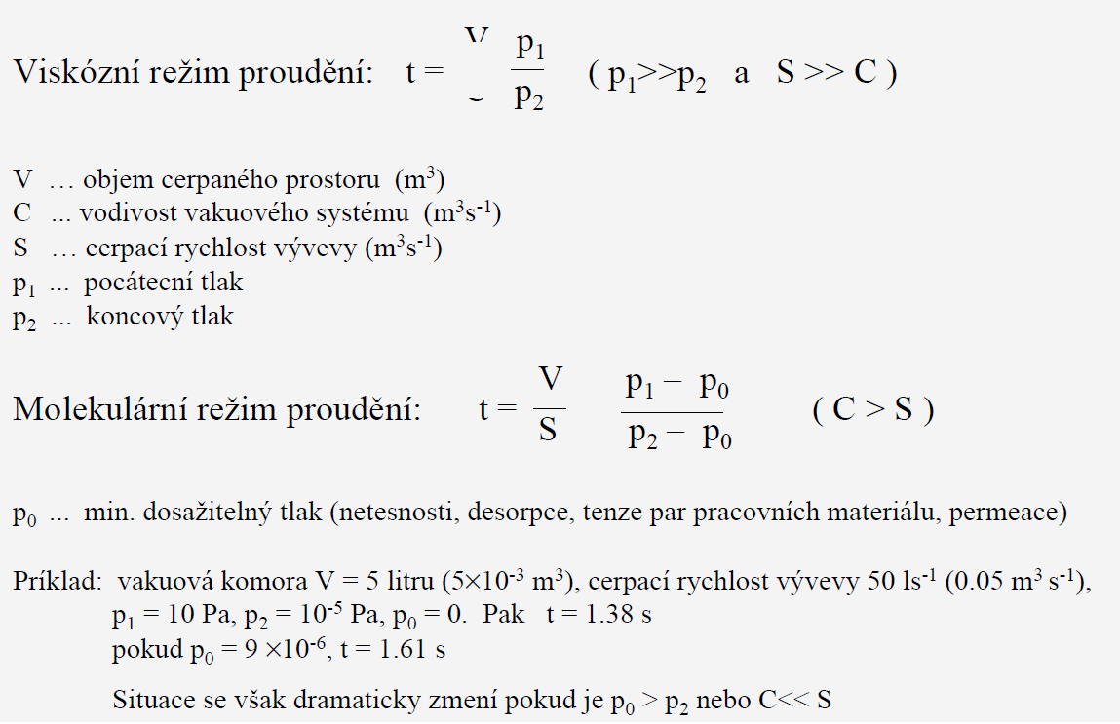
Doba čerpání
V
C

Slide 13
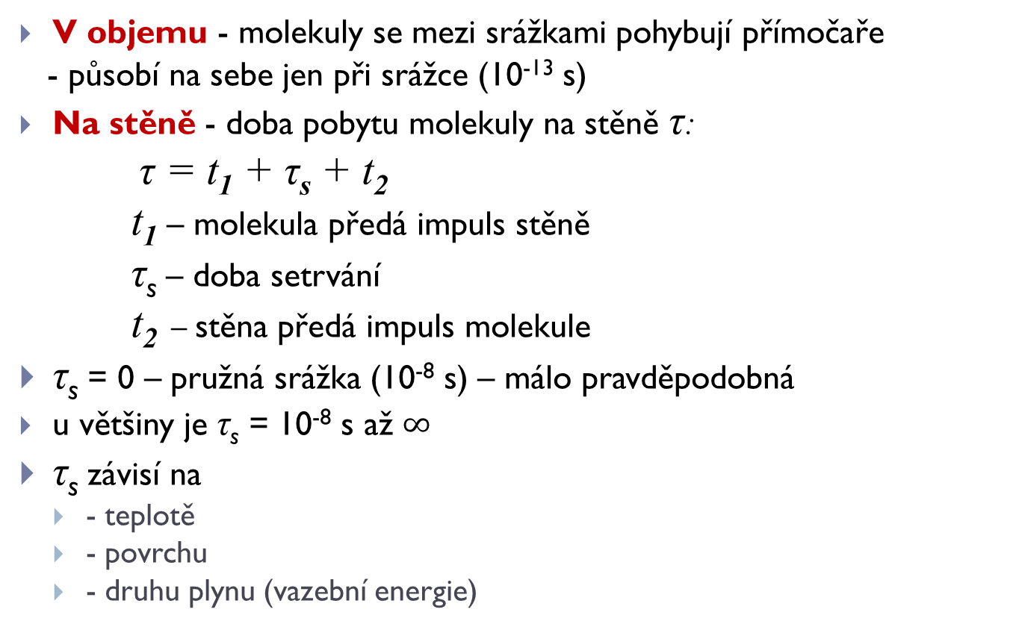
Sorpce a desorpce
V objemu - molekuly se mezi srážkami pohybují přímočaře
- působí na sebe jen při srážce (10⁻¹³ s)
Na stěně - doba pobytu molekuly na stěně τ:
  τ = t₁ + τ_{s} + t₂
t₁ – molekula předá impuls stěně
τ_{s} – doba setrvání
  t₂ – stěna předá impuls molekule
τ_{s} = 0 – pružná srážka (10⁻⁸ s) – málo pravděpodobná
u většiny je τ_{s} = 10⁻⁸ s až $∞$
τ_{s} závisí na
  - teplotě
  - povrchu
  - druhu plynu (vazební energie)

Slide 14
Sorpce – ulpívání molekul plynu na stěně
Desorpce – uvolňování molekul plynu z povrchu (teplem, bombardováním
částicemi, mechanickým třením, zářením)
Co se děje při čerpání?
• vyčerpáme volné molekuly z prostoru (vytvoří se rovnováha mezi
desorpcí a čerpáním)
• zahřejeme celý systém - zkrátíme dobu pohybu molekul na stěně -
zvýší se tlak
• ochladíme celý systém – opět se ustaví rovnováha, ale při nižším tlaku
Další jevy ovlivňující tlak:
• rozpouštění plynů v pevných látkách
• pronikání plynů pevnou stěnou
• tlak par použitých materiálů
• zpětný proud vývěvy

Slide 15
Metody získávání vysokého vakua
Nejdůležitější parametry každé vývěvy:
• čerpací rychlost – l / s ( m3 / hod )
• mezní tlak – Pa
Vývěvy
• transportní – založené na přenosu molekul
• sorpční – založené na vazbě molekul
Vysokovakuová aparatura
• rotační + difuzní vývěva
• membránová + turbomolekulární vývěva

Slide 16
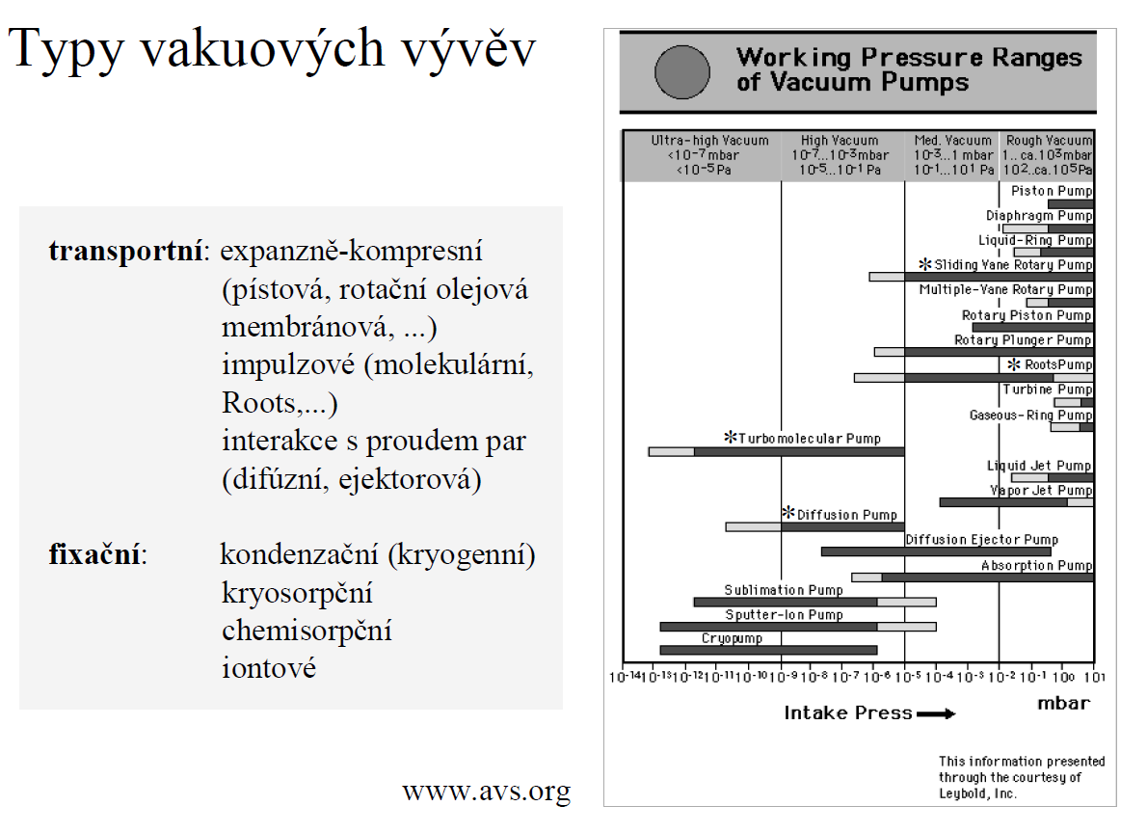

Slide 17
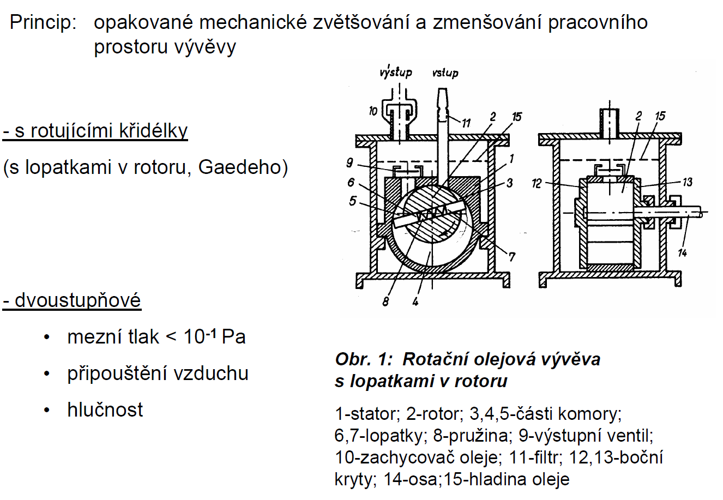
Rotační vývěvy

Slide 18
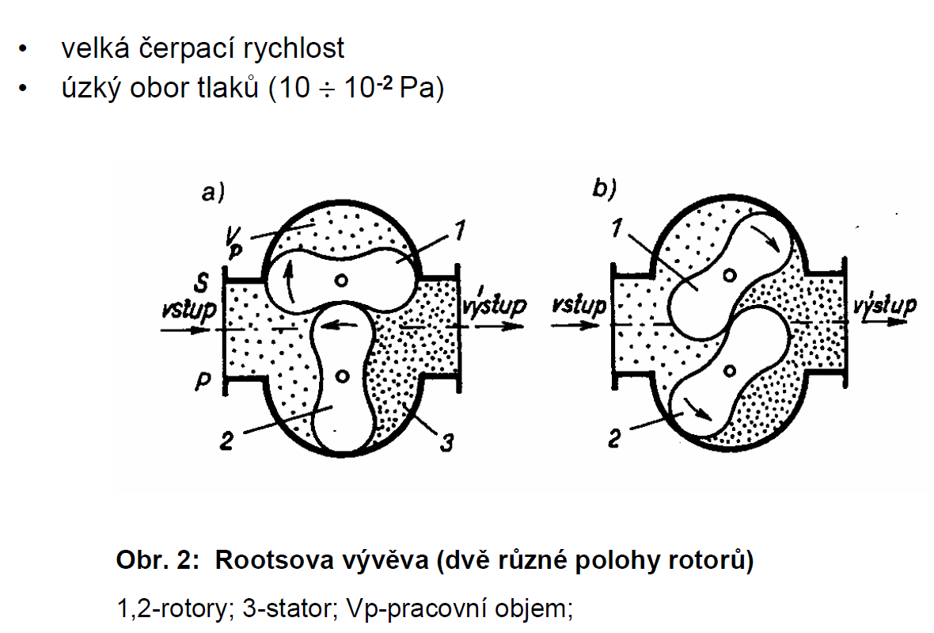
Rootesova vývěva

Slide 19
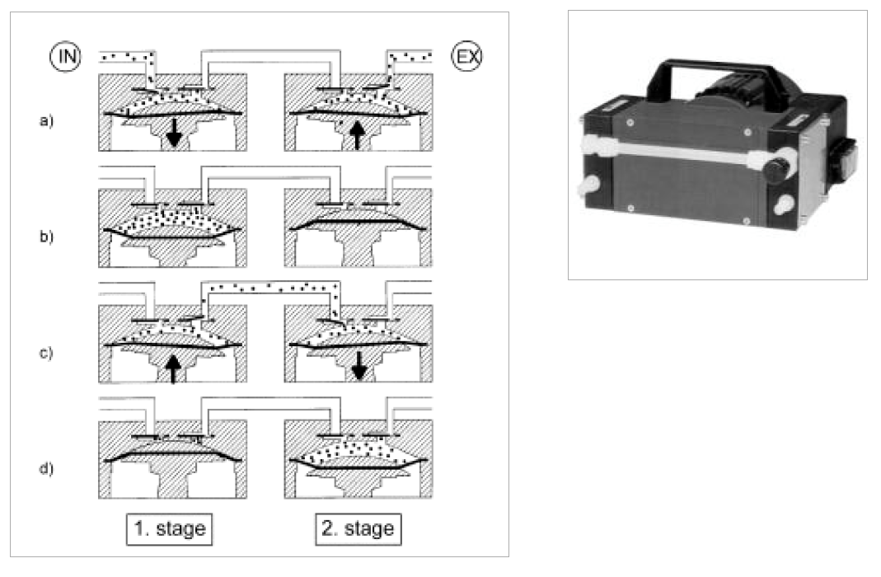
Membránová vývěva

Slide 20
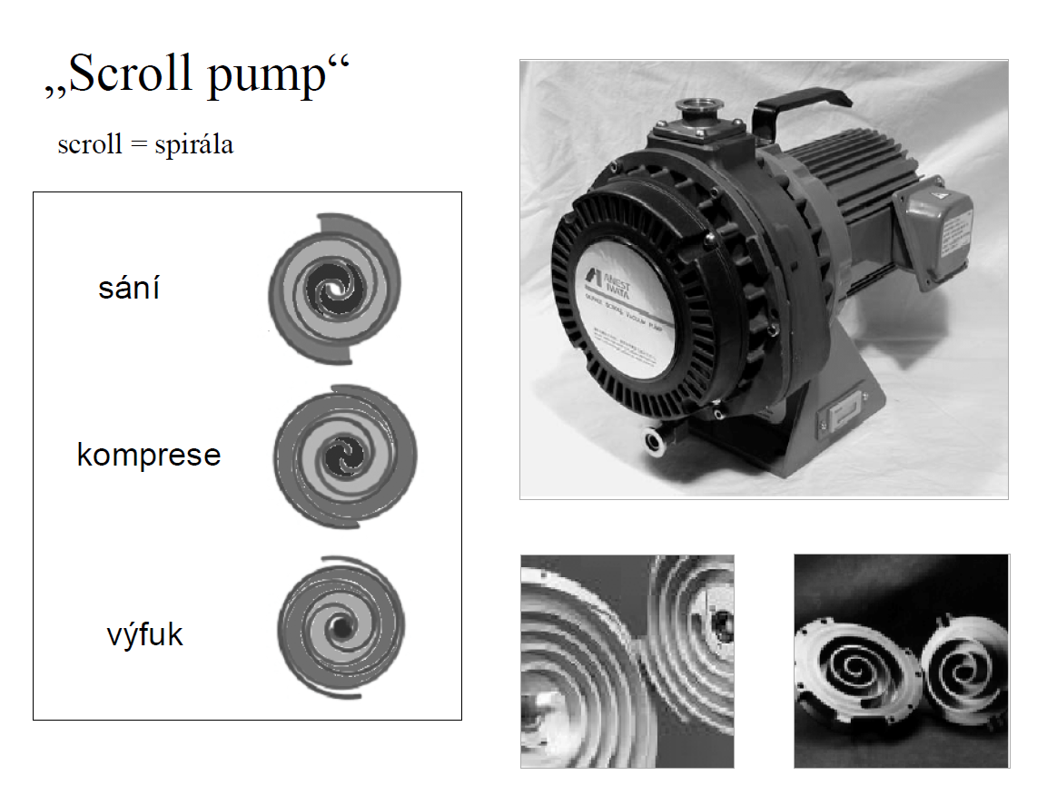

Slide 21
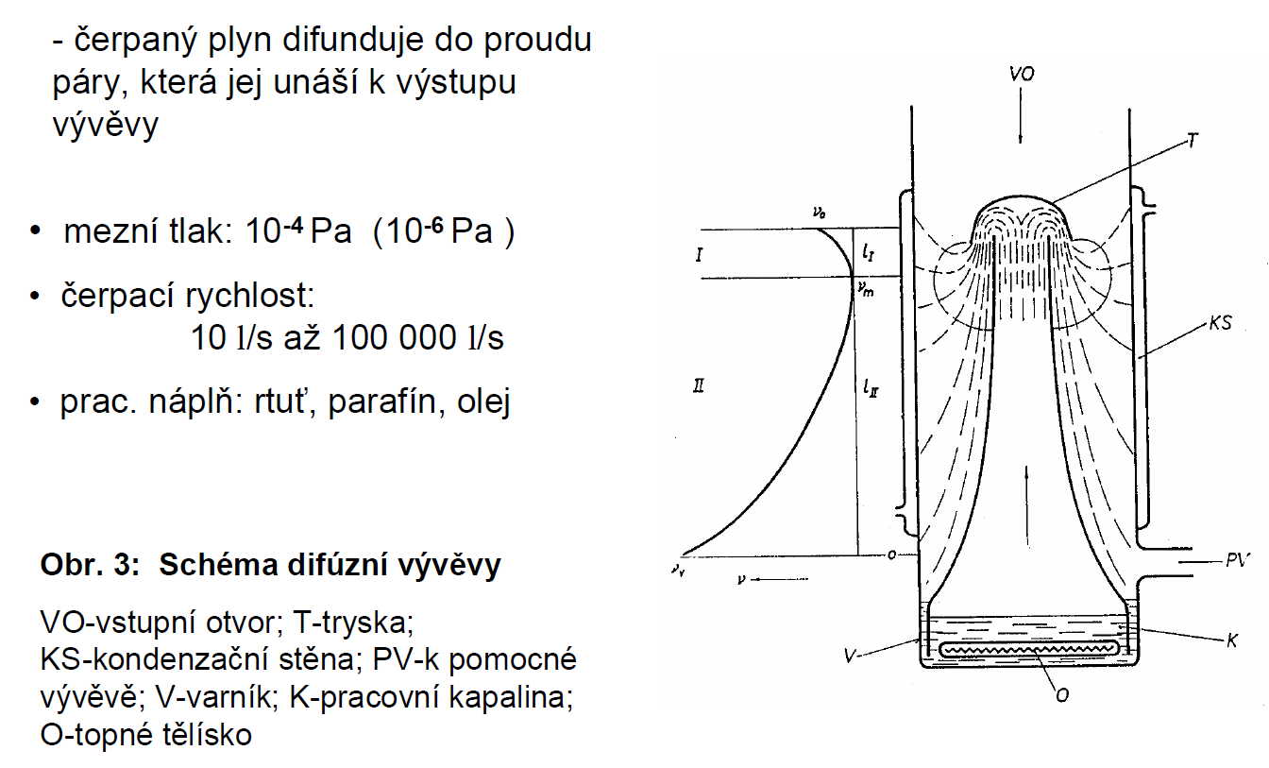
Difuzní vývěvy

Slide 22
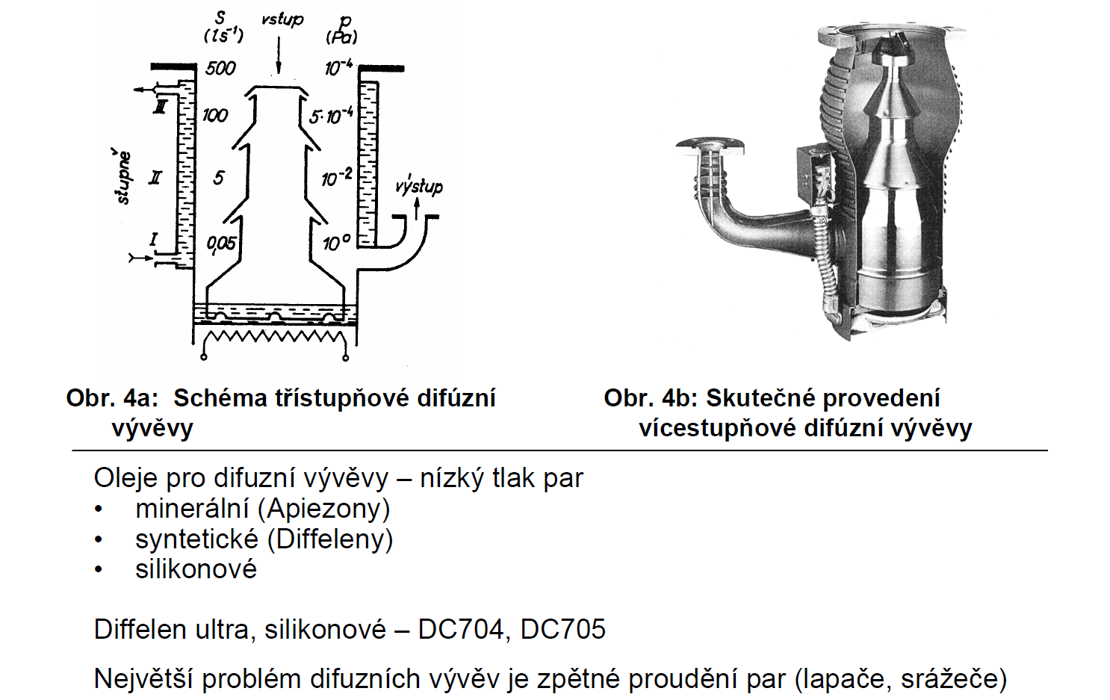
Difuzní vývěvy vícestupňové

Slide 23
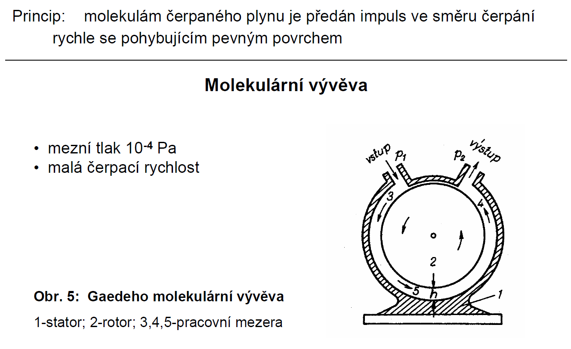
Turbomolekulární vývěvy

Slide 24
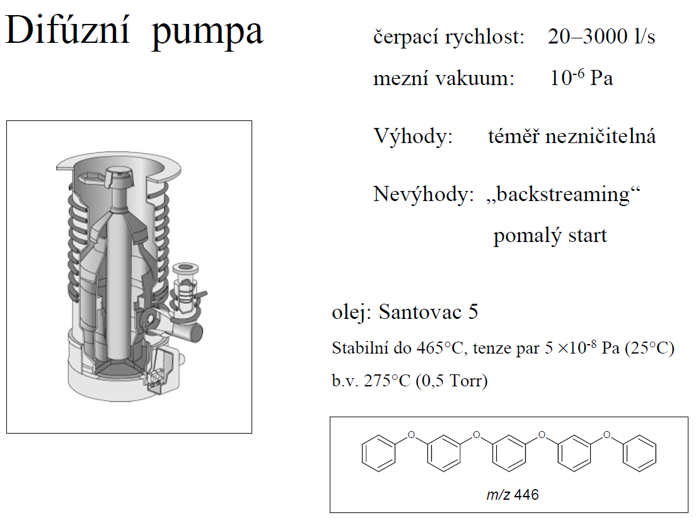

Slide 25
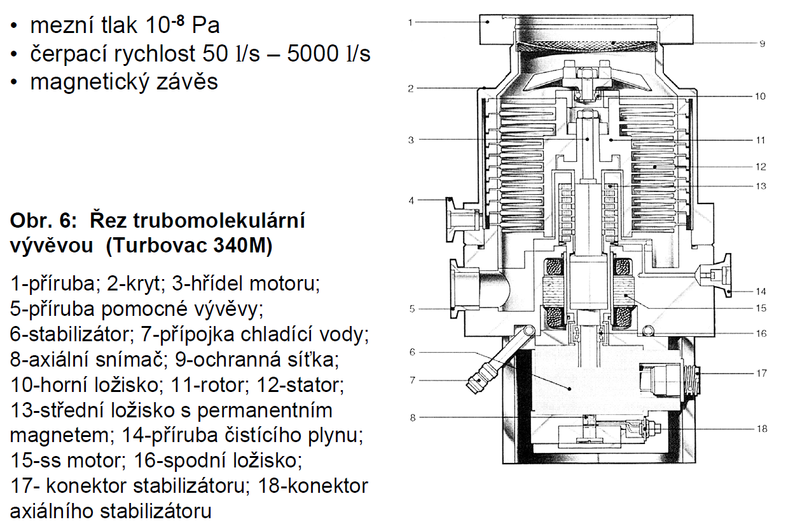
Turbomolekulární vývěva

Slide 26
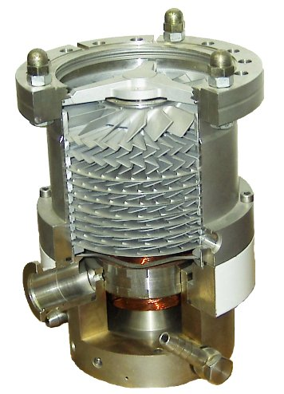
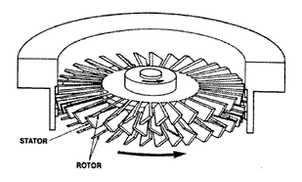
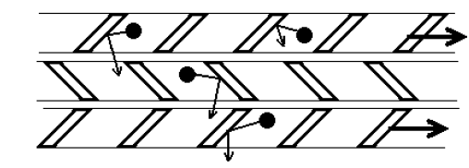
Turbomolekulární vývěva
Řez turbomolekulární vývěvou (J. Becker, 1959)
Model pohybu molekul plynu mezi lopatkami
rotoru a statoru

Slide 27
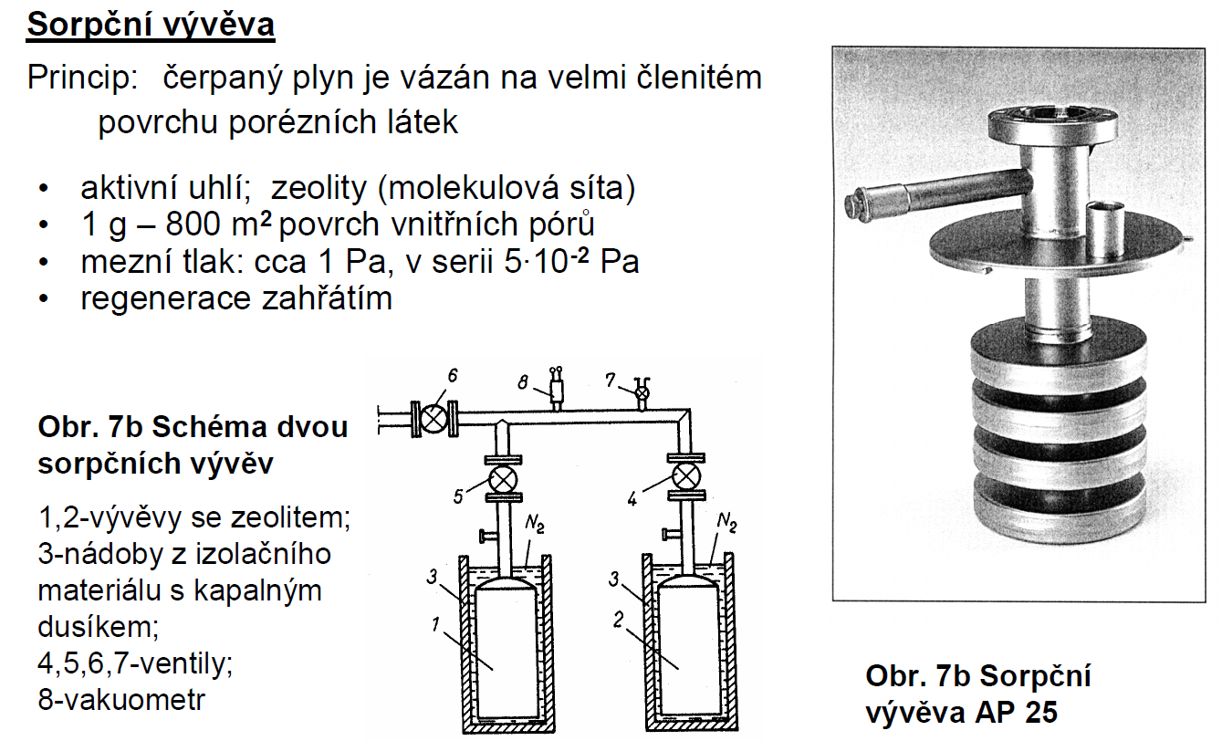
Ultravakuová technika (UHV)

Slide 28
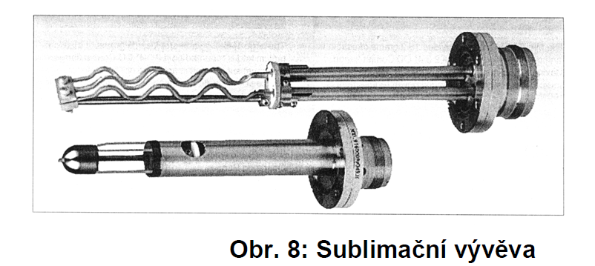
Iontové vývěvy
Iontové vývěvy čerpají plyn po jeho ionizaci Towsendovým nebo vf výbojem, příp. svazkem elektronů. Ionty jsou čerpány elektrickým polem k předvakuu.
  Pro zvýšení účinnosti ionizace elektrony jsou molekuly (atomy) ionizovány na kruhových drahách (orbitronová vývěva)
  Jsou chemisorbovány na aktivním povrchu kovu (Ti) připraveném sublimací nebo katodovým naprašováním (iontově sorpční nebo getrovací vývěvy)

Slide 29
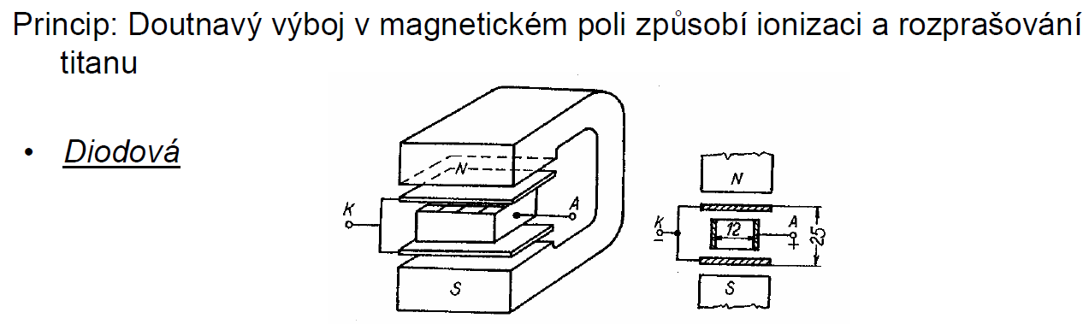
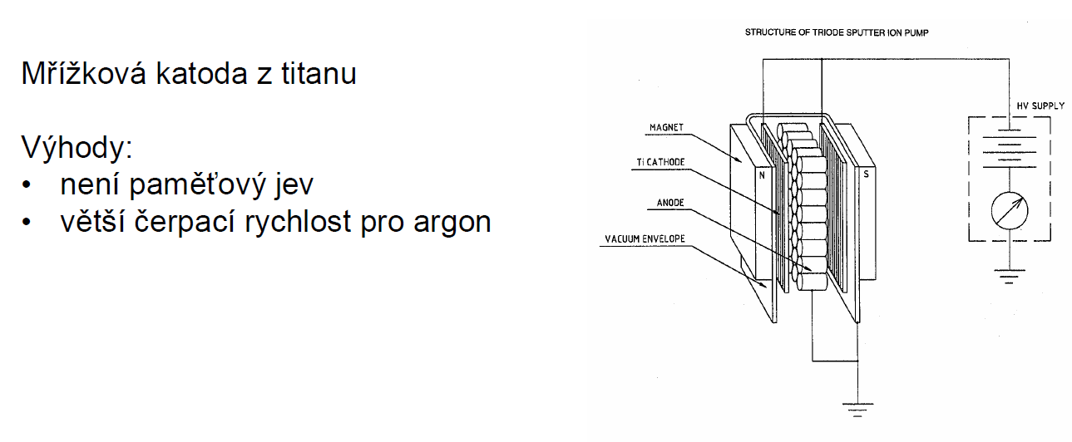
Iontová vývěva s rozprašováním titanu
Triodová s mřížkovou katodou z titanu

Slide 30
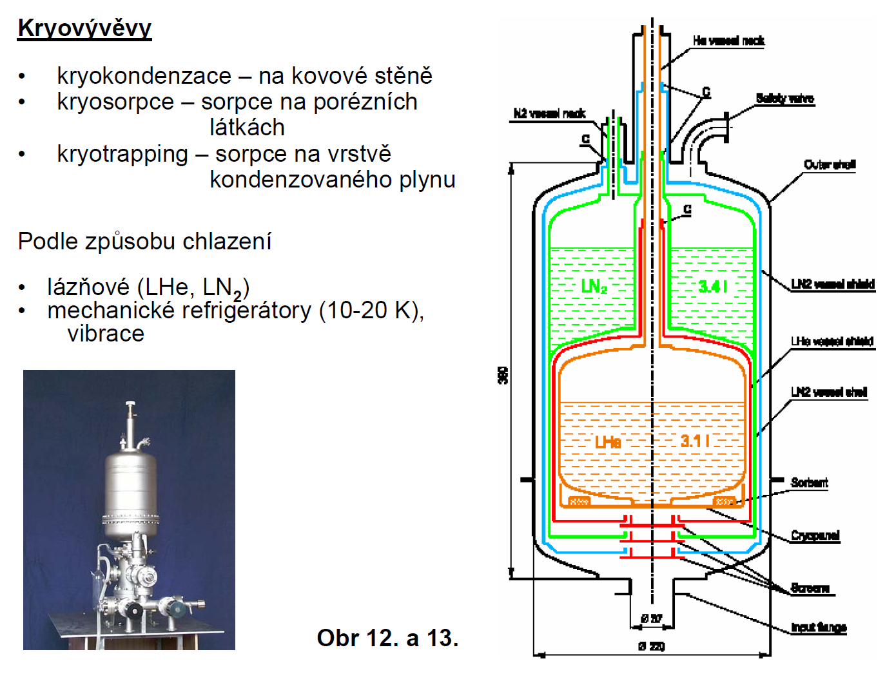

Slide 31
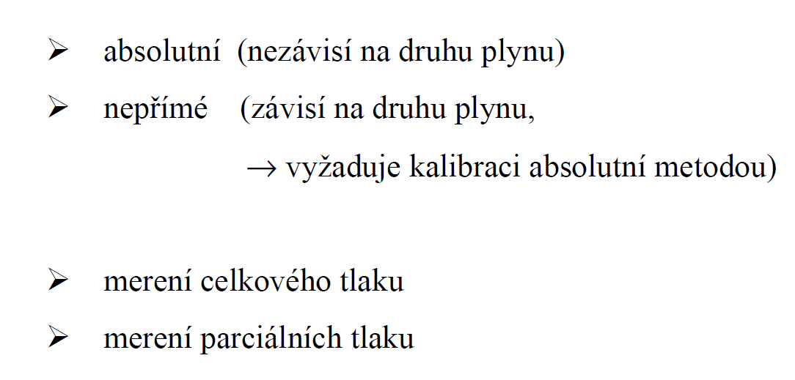
Měření vakua (nízkých tlaků)

Slide 32
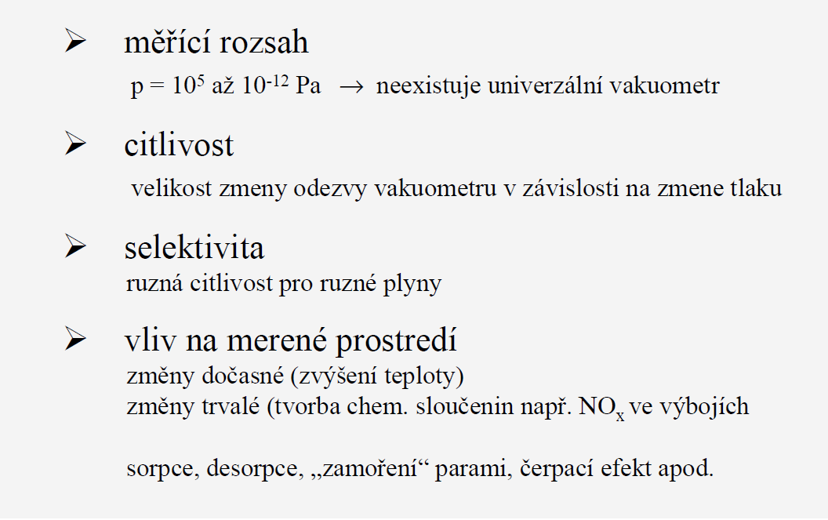
Vlastnosti vakuometrů

Slide 33
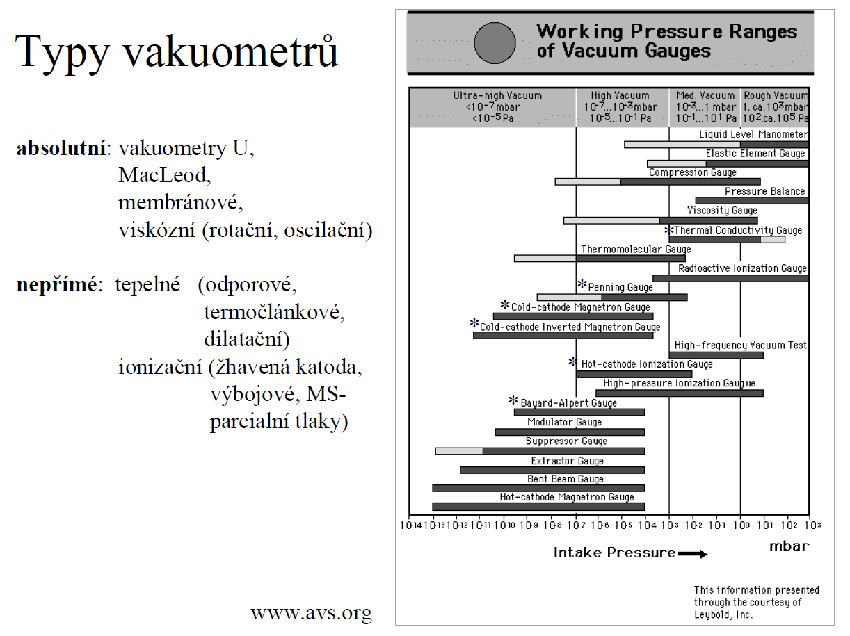

Slide 34
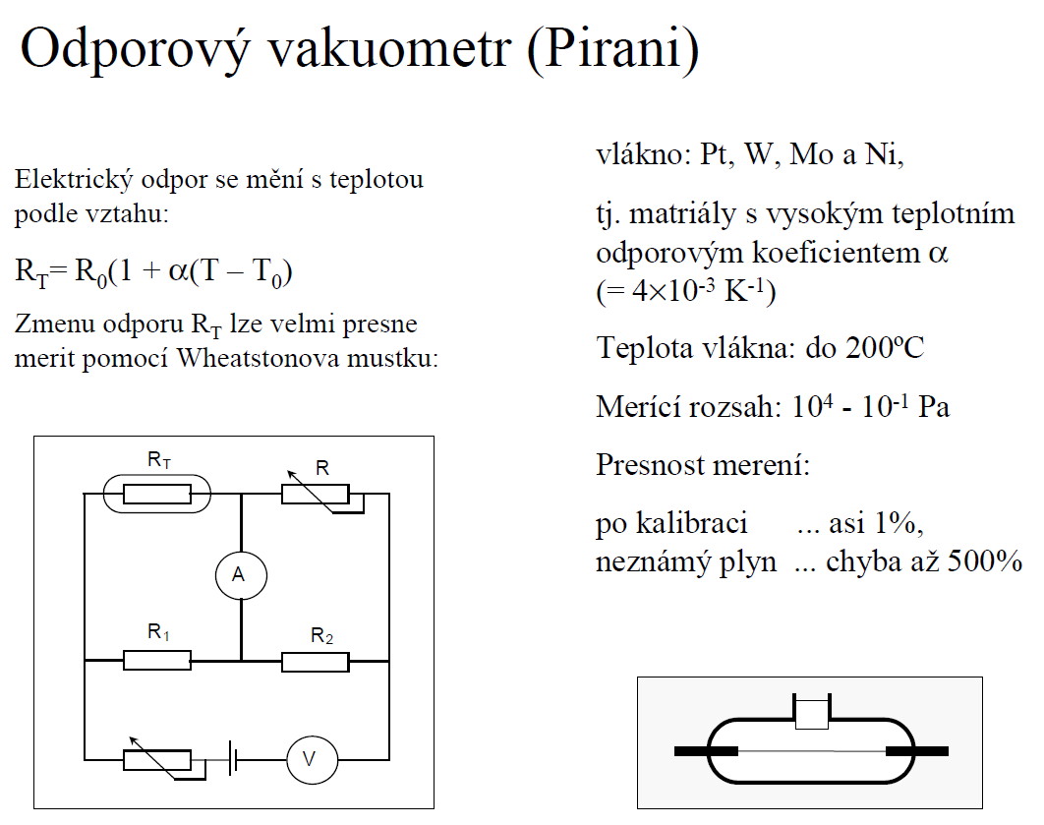

Slide 35
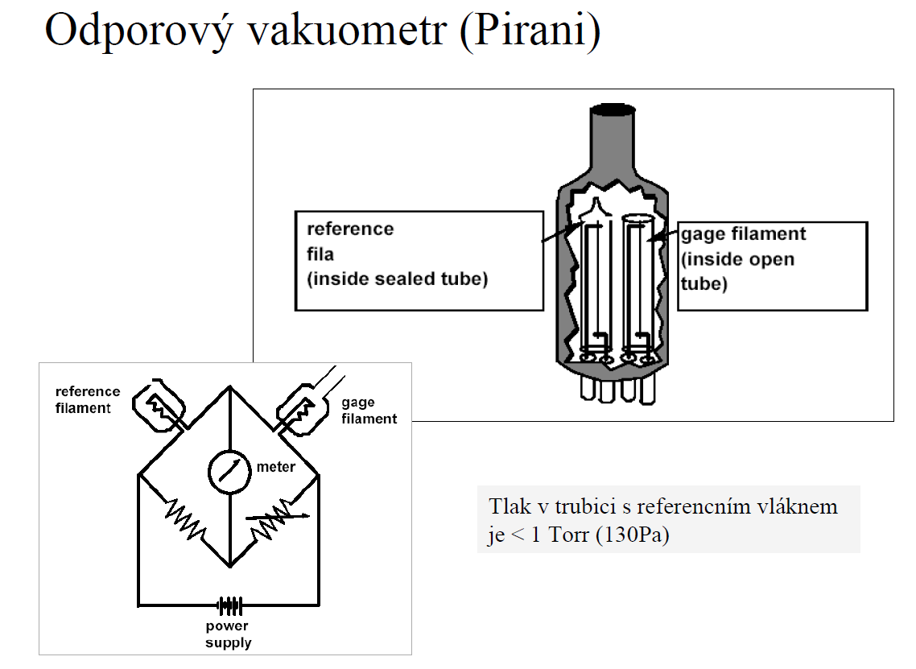

Slide 36
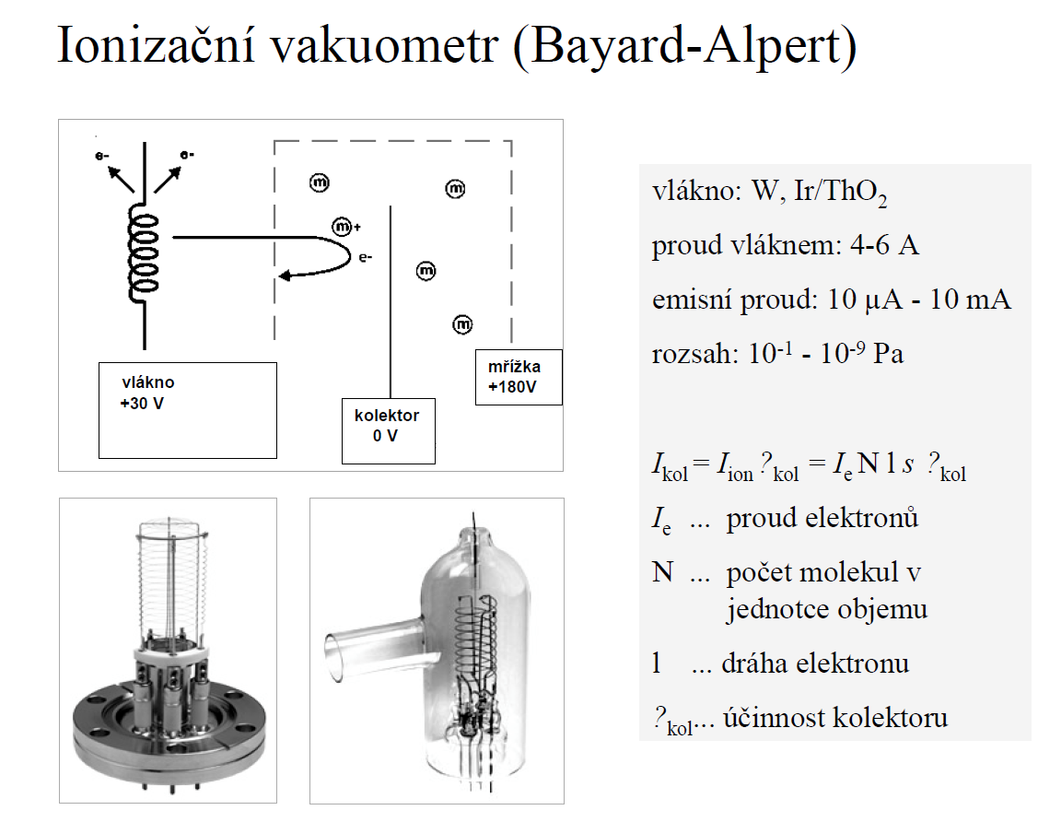

Slide 37
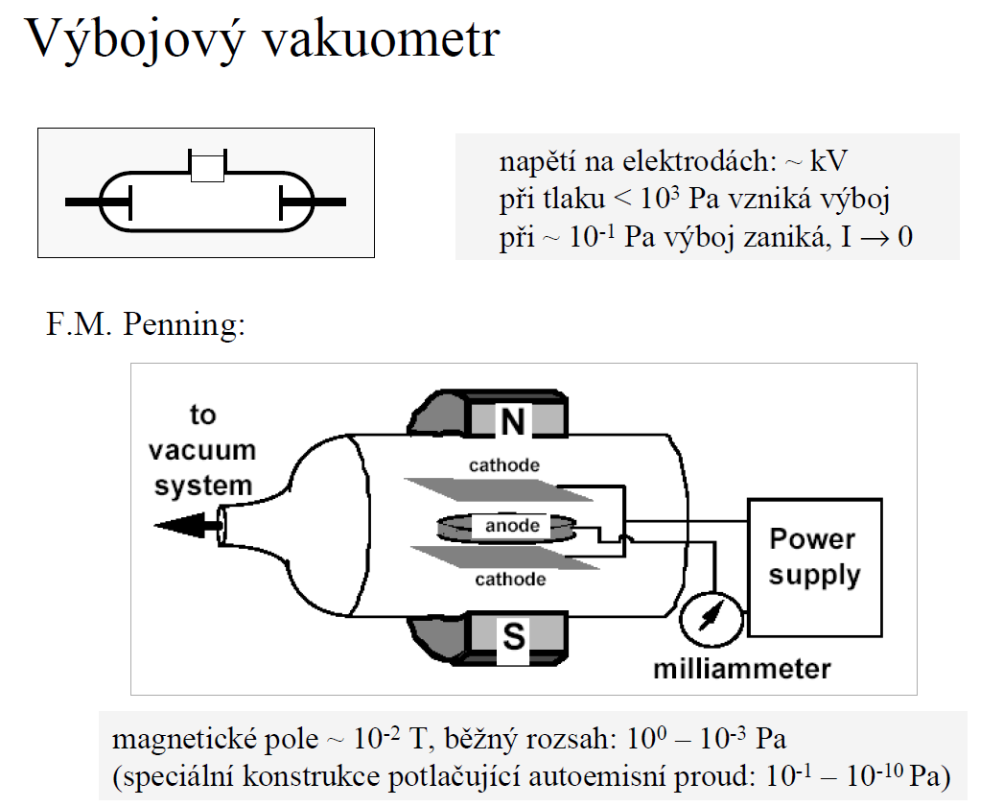

Slide 38
Měření parciálních tlaků
Hmotové spektrometry – analýza zbytkových plynů
  Ionizace molekul plynu
  Odvádění vzniklých iontů na kolektor působením elektrických nebo magnetických polí
  Podle časového průběhu těchto polí dopadají na kolektor je ionty určité hmotnosti
Kvadrupólový systém – 4 rovnoběžné válcové (hyperbolické) elektrody, kombinace ss a vf napětí
  Hledač netěsností – spektrometr nastavený na He

Slide 39
Svařování svazkem elektronů a pájení ve vakuu
Požadavky na spoje ve vakuové a ultravakuové technice
• spojovat součásti z různých materiálů a kombinací
• dokonalá vakuová těsnost
• čistota spojů a spojovaných částí
• minimální deformace
A. Svařování svazkem elektronů
  1. Princip a zvláštnosti ohřevu elektronovým svazkem
  výhody:
- možnost svařovat kovové materiály bez ohledu na jejich tavící teplotu
- minimální tepelné ovlivnění v okolí svaru
- minimální deformace
- velká rychlost svařování
  2. Elektronová svářečka
  funkční části:
  - elektronová tryska
  - vakuová pracovní komora
  - čerpací soustava
  - pomocná mechanická a elektrická zařízení

Slide 40
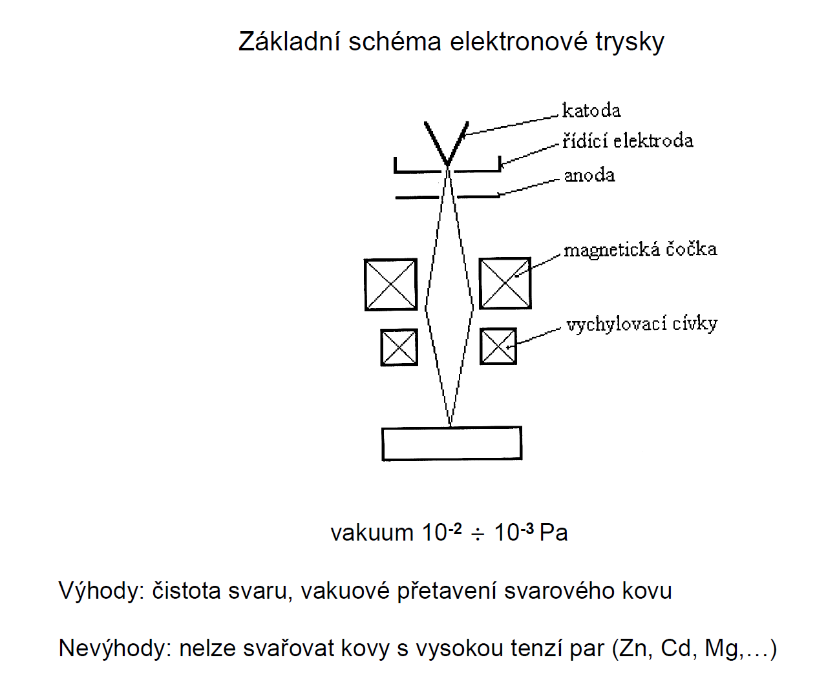

Slide 41
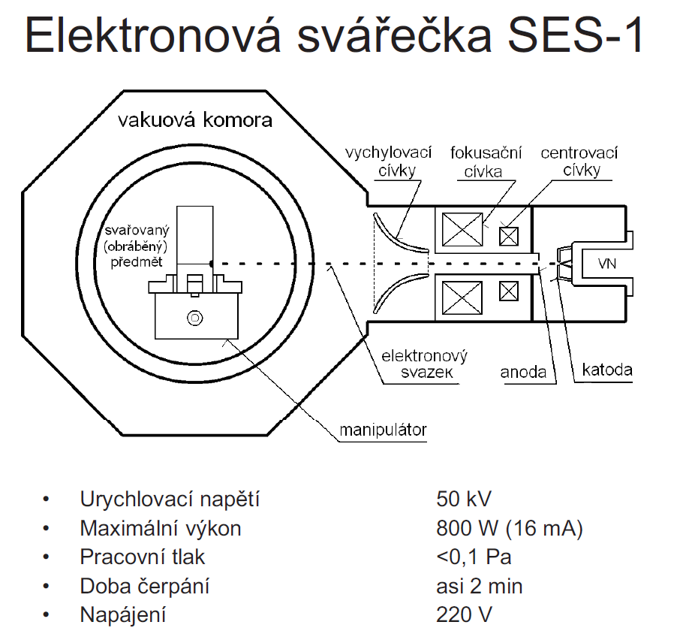

Slide 42
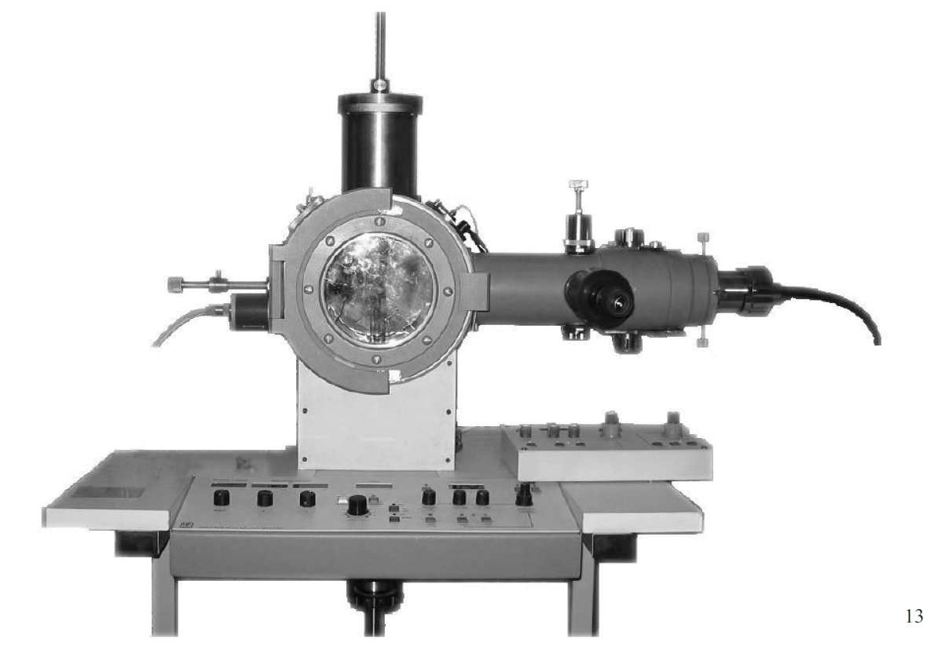
Svářečka elektronovým paprskem

Slide 43
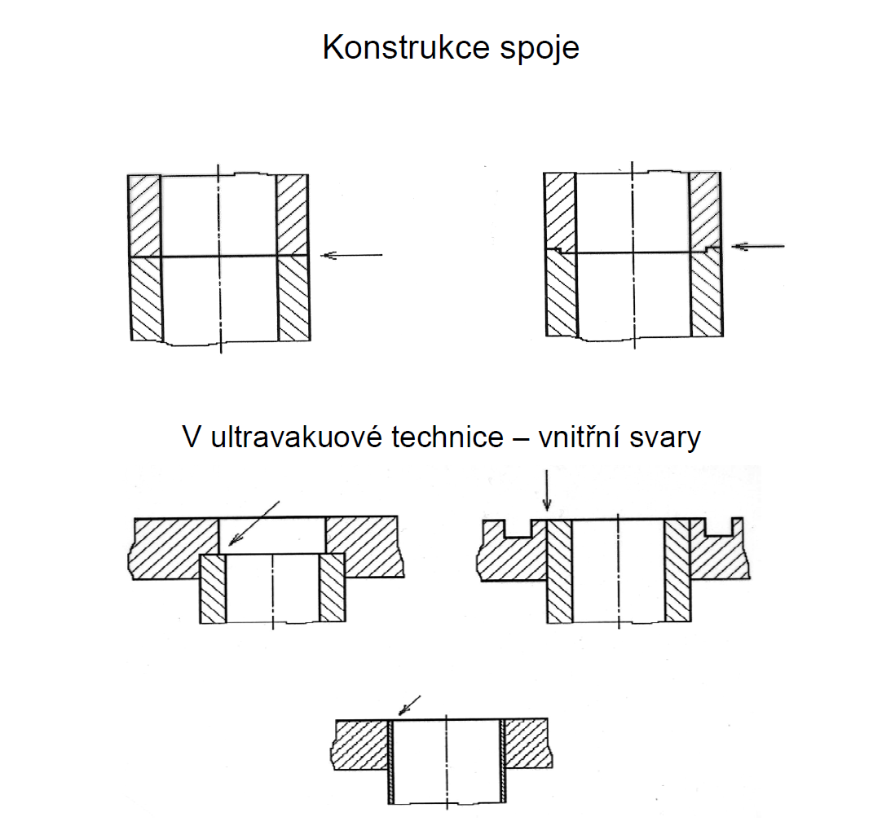

Slide 44
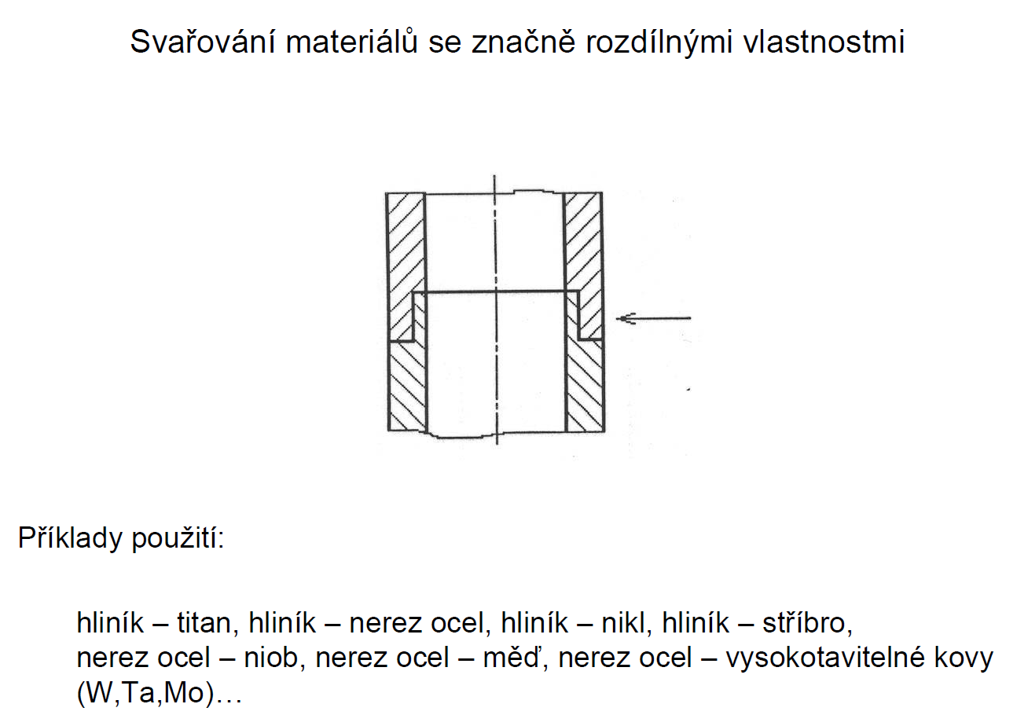

Slide 45
